Slide 1
Queue dalam Transaksi ATM
Tugas Besar Prak. Struktur Data
Muhammad Luthfi Azzahra Rammadhani (21/478530/SV/19332)
Hafizh Favian Setiadhy Pramana (21/477120/SV/19149)
Muhammad Naufal Rosyad (21/482956/SV/20025)

Slide 2
Transaksi ATM
Suatu ATM dapat melakukan transaksi. Setiap melakukan transaksi, akan dikenai cooldown selama 2 menit dan jika dilakukan terus-menerus hingga tiga kali akan ditolak oleh sistem karena ATM masih dalam proses penyelesaian transaksi.
Proses queue terjadi saat user memasukkan perintah fungsi, kemudian sistem akan memasukkan transaksi ke dalam queue. Total queue yang dapat ditampung sistem sebesar 3 transaksi.

Slide 3
Cara Kerja ATM
Fitur :
Register
Login
Cek Saldo
Transfer
Tambah Saldo
Tarik Tunai
Data User
Kuota Transaksi

Slide 4
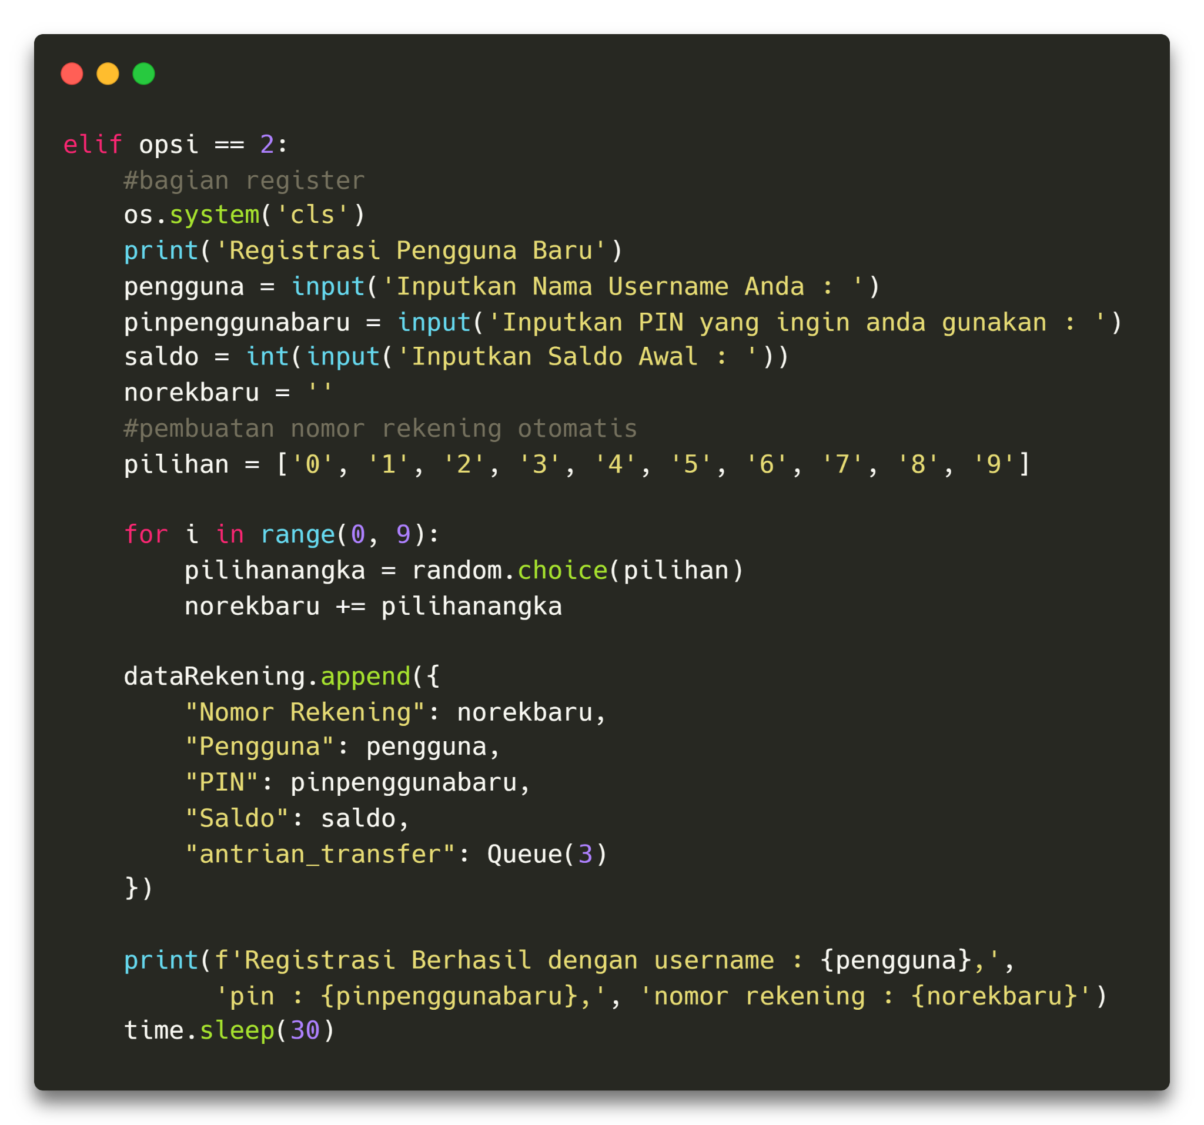
Cara Kerja ATM
Register
Pengguna baru akan memasukkan username, password pin, dan saldo awal ke dalam sistem. Kemudian sistem akan membuatkan nomor rekening secara random.
Data pengguna baru akan dimasukkan dalam data pengguna sistem sehingga user bisa melakukan login.

Slide 5
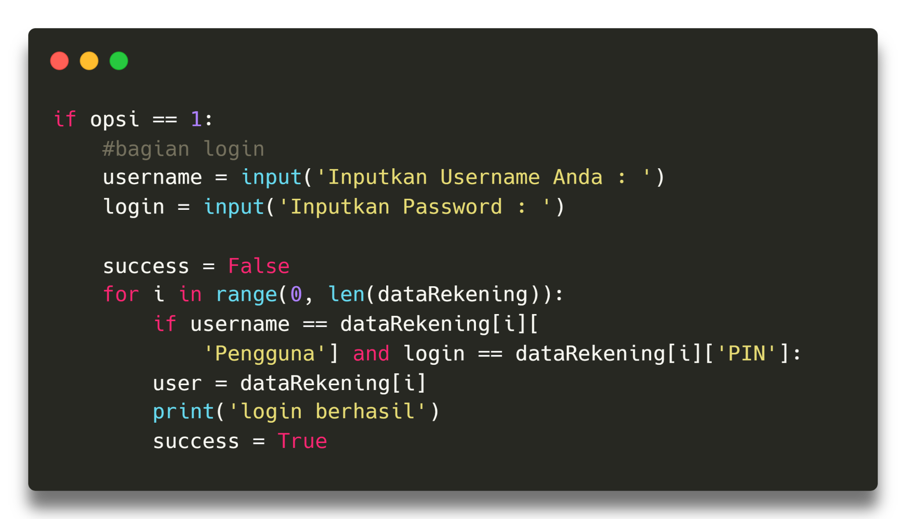
Cara Kerja ATM
Login
User perlu memasukkan username dan pin lalu akan dicek oleh sistem apakah sudah sesuai dengan data pada sistem.
Kemudian jika sudah sesuai, akan menampilkan menu selanjutnya.

Slide 6
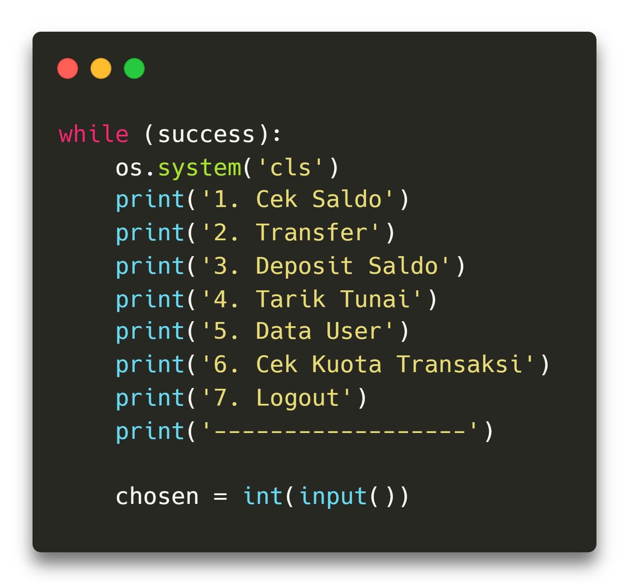
Cara Kerja ATM
Menu Utama
Setelah user login, sistem akan menampilkan menu utama untuk melakukan transaksi

Slide 7
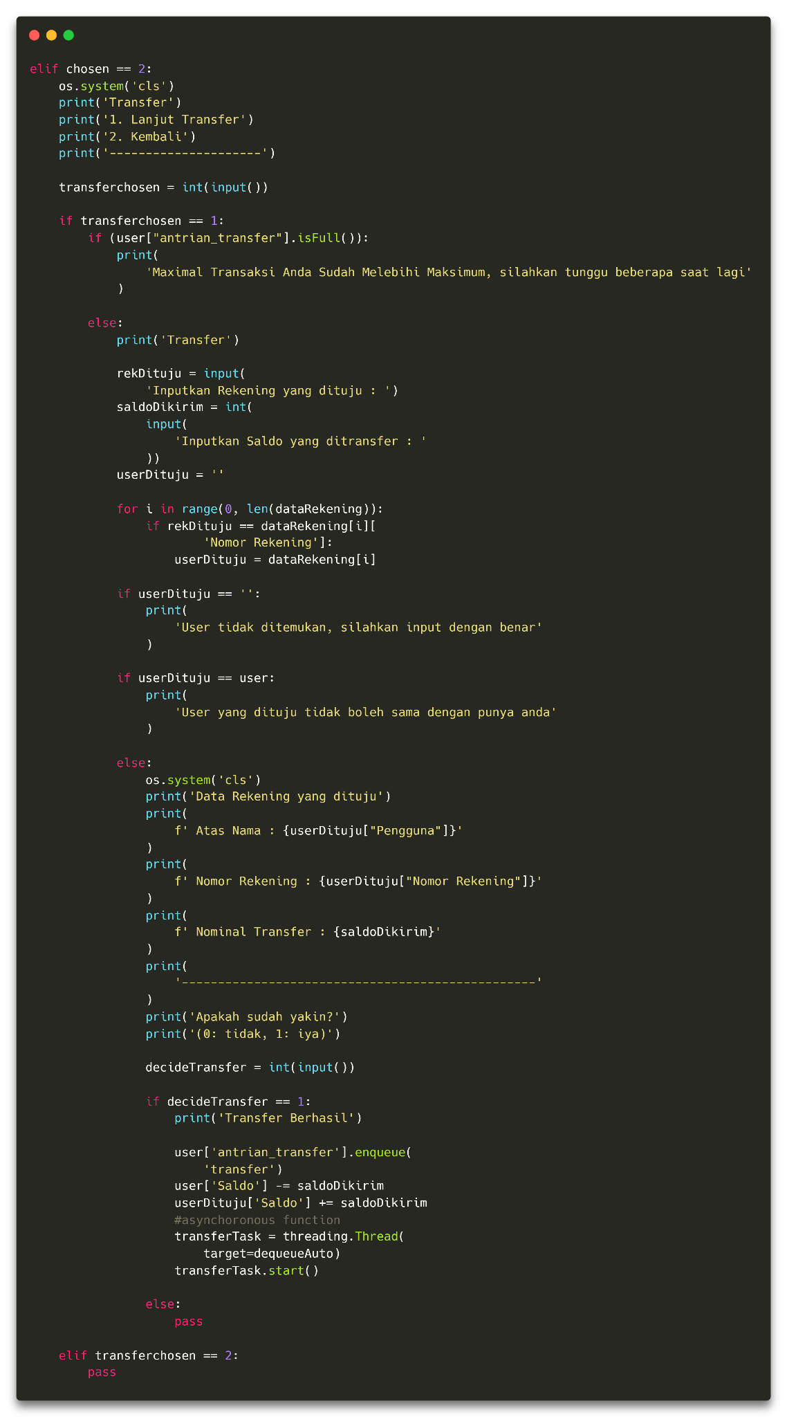
Cara Kerja ATM
Transfer
Sistem meminta nomor rekening yang dituju dan nominal jumlah uang yang akan ditransfer.
Sistem akan menampilkan konfirmasi transfer kemudian menyuruh user untuk memilih lanjut atau batal.

Slide 8
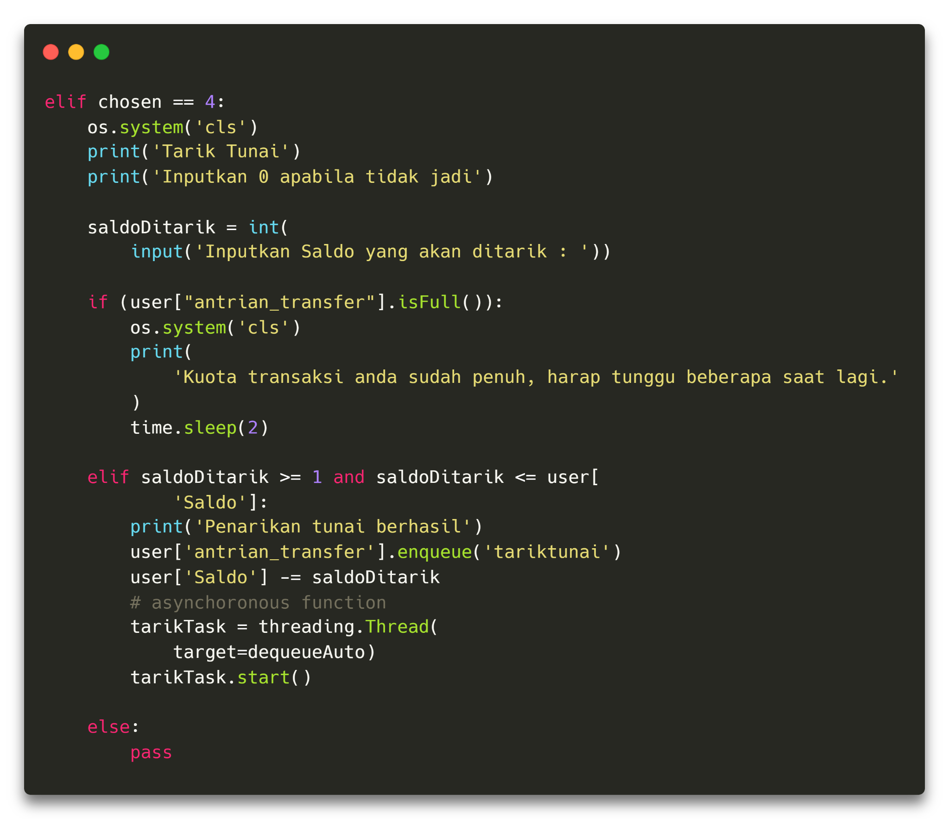
Cara Kerja ATM
Tarik Tunai dan Tambah Saldo
Tambah Saldo
Sistem meminta nominal jumlah uang yang ingin ditambahkan.
Tarik Tunai
Sistem meminta nominal jumlah uang yang ingin diambil
User bisa membatalkan transaksi dengan memasukkan angka nol (0)

Slide 9
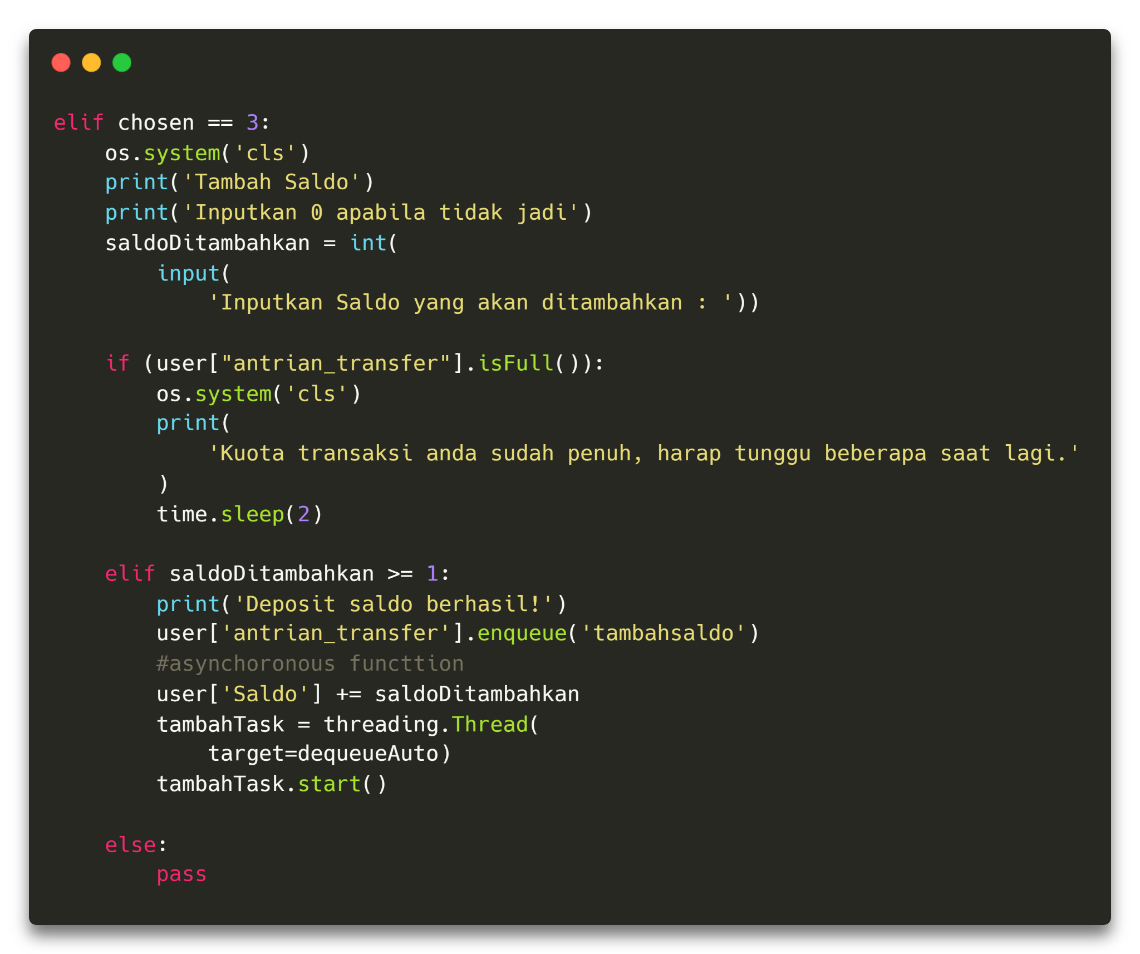
Cara Kerja ATM
Tarik Tunai dan Tambah Saldo
Tambah Saldo
Sistem meminta nominal jumlah uang yang ingin ditambahkan.
Tarik Tunai
Sistem meminta nominal jumlah uang yang ingin diambil
User bisa membatalkan transaksi dengan memasukkan angka nol (0)

Slide 10
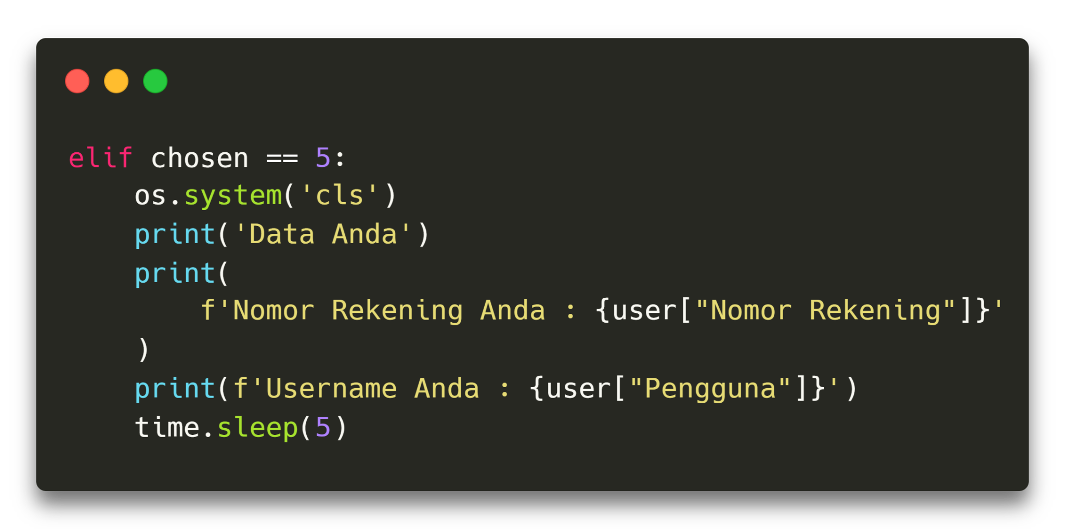
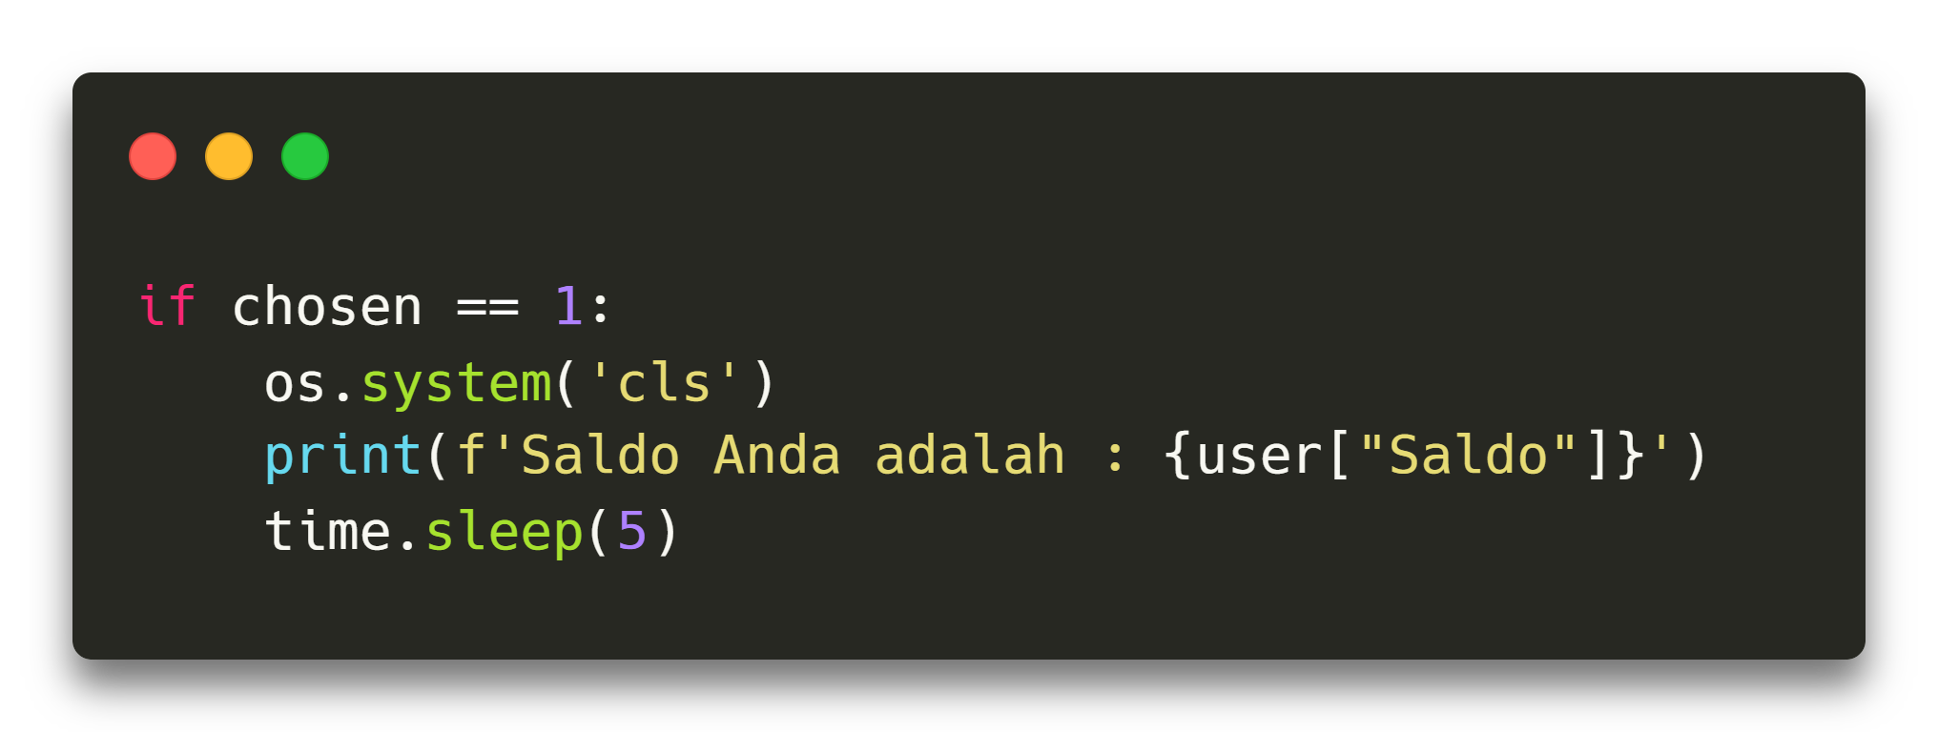
Cara Kerja ATM
Data User dan Cek Saldo
Cek Saldo
Sistem akan menampilkan total saldo yang dimiliki oleh user
Data User
Sistem akan menampilkan data user yang ada pada sistem

Slide 11
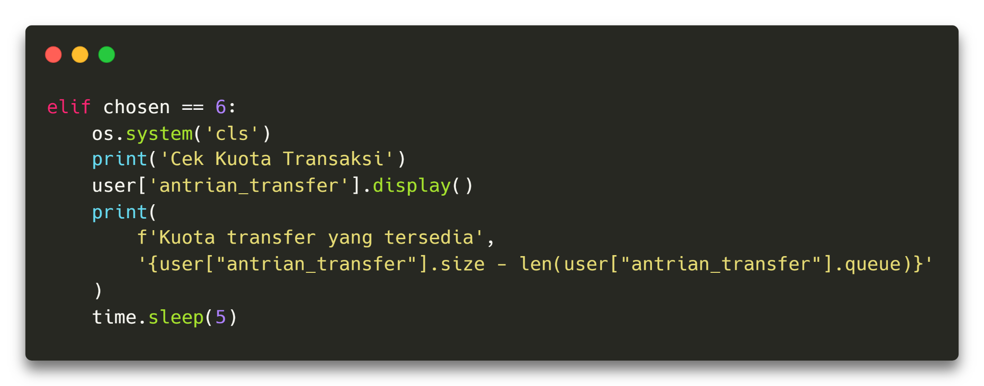
Cara Kerja ATM
Kuota Transaksi
Sistem akan menampilkan queue yang sedang dijalankan oleh sistem

Slide 12
Demonstrasi
Link Github : https://github.com/MuhammadLuthfi2003/sistem-atm-simple

